Slide 1






TRƯỜNG THCS THẠCH BÀN
Môn Lịch sử 9
CHÀO MỪNG NĂM HỌC MỚI
NĂM HỌC 2020 - 2021
GV: LÊ THỊ HẢI LÝ

Slide 2

01.LỊCH SỬ THẾ GIỚI HIỆN ĐẠI TỪ NĂM 1945 ĐẾN NAY
C1
C2
C3
C4
C5
LỊCH SỬ 9
02.LỊCH SỬ VIỆT NAM TỪ NĂM 1919 ĐẾN NAY
C1
C2
C3
C4
C5
C6
C7

Slide 3
PHẦN I. LỊCH SỬ THẾ GIỚI HIỆN ĐẠI (1945 – NAY)
CHƯƠNG I. LIÊN XÔ VÀ CÁC NƯỚC ĐÔNG ÂU SAU
CHIẾN TRANH THẾ GIỚI THỨ HAI

Slide 4
Tiết 1 – Bài 1
LIÊN XÔ VÀ CÁC NƯỚC ĐÔNG ÂU
TỪ NĂM 1945 ĐẾN GIỮA NHỮNG NĂM 70 CỦA THẾ KỈ XX
I. Liên Xô
Phần này gồm 2 mục sau:
01
1. Công cuộc khôi phục kinh tế sau chiến tranh(1945-1950)
02
2. Tiếp tục công cuộc xây dựng cơ sở vật chất- kĩ thuật của chủ nghĩa xã hội ( từ năm 1950 đến đầu những năm 70 của thế kỉ XX)

Slide 5







I. Liên Xô
1. Công cuộc khôi phục kinh tế sau chiến tranh (1945-1950)
a.Những thiệt hại của Liên Xô trong chiến tranh thế giới thứ hai.
+Hơn 27 triệu người chết
+1710 thành phố bị phá huỷ
+ Hơn 7000 gần 32000 nhà máy , xí nghiêp, 65000km đường sắt bị phá huỷ.
=> Thiệt hại nặng nề trong chiến tranh thế giới thứ hai.
Liên Xô bước ra khỏi Chiến tranh TG thứ hai với tư thế thắng hay thua? Nhận xét như thế nào về sự thiệt hại đó?

Slide 6
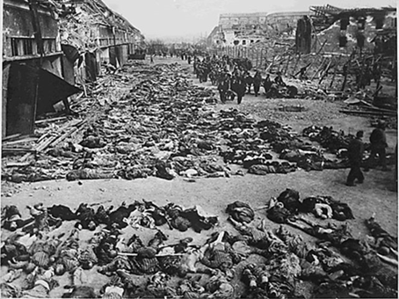
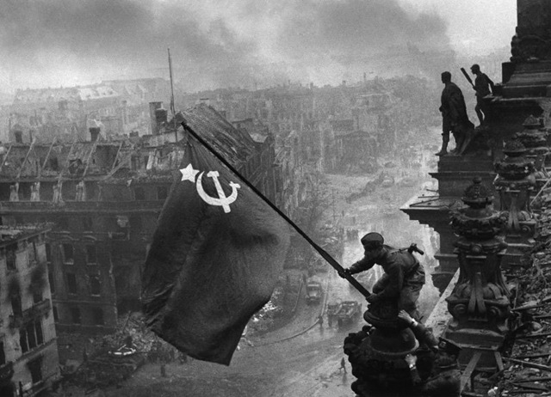
Hậu quả chiến tranh

Slide 7
I. Liên Xô
1. Công cuộc khôi phục kinh tế sau chiến tranh (1945-1950)
a.Những thiệt hại của Liên Xô trong chiến tranh thế giới thứ hai.
+Hơn 27 triệu người chết
+1710 thành phố bị phá huỷ
+ Hơn 7000 gần 32000 nhà máy , xí nghiêp, 65000km đường sắt bị phá huỷ.
=> Thiệt hại nặng nề trong chiến tranh thế giới thứ hai.
Đứng trước những khó khăn và thách thức đó Liên Xô đã làm gì và kết quả đạt được như thế nào?

Slide 8



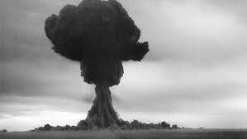
b.Thành tựu trong khôi phục kinh tế:
- Kinh tế:
Sản xuất nông nghiệp vượt trước chiến tranh.
Công nghiệp tăng 73%
Hơn 6000 nhà máy, xí nghiệp được khôi phục và xây dựng.
Liên Xô hoàn thành kế hoạch 5 năm (1945-1950) hoàn thành trước 9 tháng.
-KHKT: Năm 1949 Liên Xô chế tạo thành công bom nguyên tử.

Slide 9
Kết quả mà Liên Xô đạt được cho em suy nghĩ và hiểu biết điều gì về con người và đất nước Liên Xô?

Slide 10


I. Liên Xô
2. Tiếp tục công cuộc xây dựng cơ sở vật chất- kĩ thuật của chủ nghĩa xã hội ( từ năm 1950 đến đầu những năm 70 của thế kỉ XX)
Thành tự mà Liên Xô đạt được trong giai đoạn này?
Em hãy tìm hiểu, thảo luận
các câu hỏi sau?
?Liên Xô thực hiện các kế hoạch dài hạn với các phương hướng chính nào?
Nhận xét về thành tưu Khoa học – Kĩ thuật của Liên Xô?

Slide 11

CƯỜNG QUỐC ĐỨNG THỨ 2
NÔNG NGHIỆP
KHOA HỌC – KĨ THUẬT
Thực hiện thâm canh trong sản xuất
Áp dụng khoa học kĩ thuật vào sản xuất
CÔNG NGHIỆP
QUỐC PHÒNG
Ưu tiên phát triển công nghiệp nặng
Tăng cường sức mạnh quốc phòng
PHƯƠNG HƯỚNG CHÍNH

Slide 12
THÀNH TỰU
KHOA HỌC – KĨ THUẬT
1957 nước đầu tiên phóng thành công vệ tinh nhân tạo
1961 lần đầu tiên Phóng thành công tàu “phương Đông”đưa con người bay vòng quanh Trái đất
NÔNG NGHIỆP
Sản lượng tăng trung bình 16%
CÔNG NGHIỆP
Tăng 9.6%. Đứng thứ 2 thế giới
Chiếm 20% tổng sản lượng TG
Đi đầu trong lĩnh vực công nghiệp
ĐỐI NGOẠI
Chủ chương duy trì hòa bình thế giới, quan hệ hữu nghị
Ủng hộ đấu tranh chống thực dân
Là chỗ dựa vững chắc cho CM TG

Slide 13
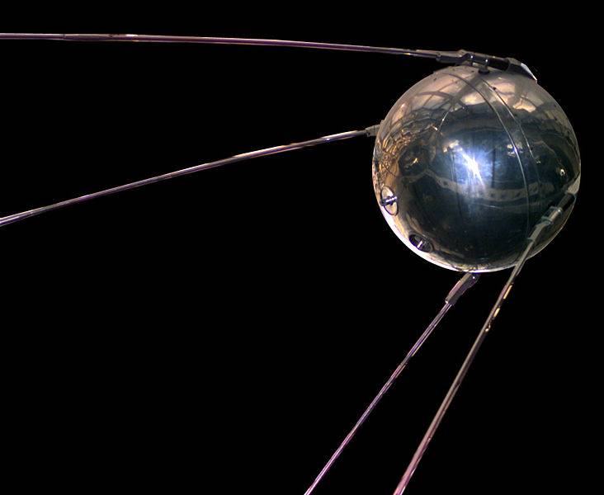
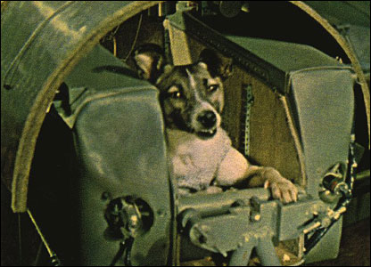
Ngày 03/11/1957: chú chó Nga Laika, sinh vật sống đầu tiên được đưa vào vũ trụ và chết sau vài ngày trên phi thuyền Spoutnik 2.
Liên Xô phóng vệ tinh Sputnik vào vũ trụ năm 1957, biến nó thành vật thể nhân tạo đầu tiên bay quanh trái đất

Slide 14
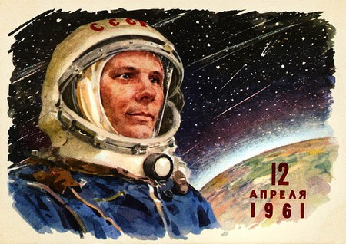
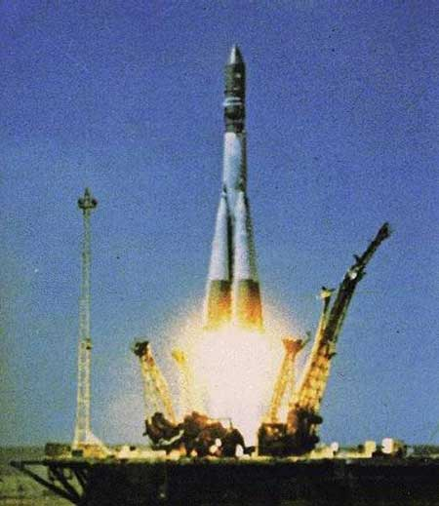
Năm 1961, Liên xô phóng tàu vũ trụ đầu tiên đưa con người vòng quanh trái đất. Trong chuyến bay có người lái đầu tiên vào vũ trụ, có ba phi hành gia được lựa chọn là Yuri Gagarin (bay chính), Gherman Titov và Grigori Nelyubov.

Slide 15
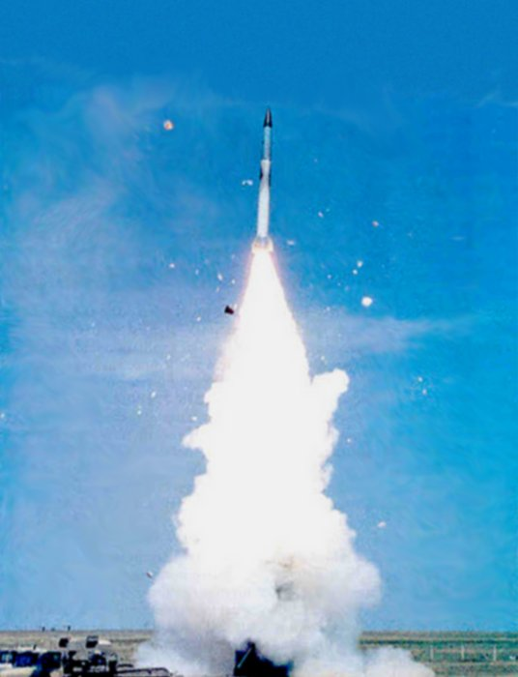
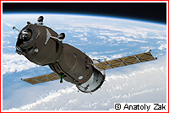
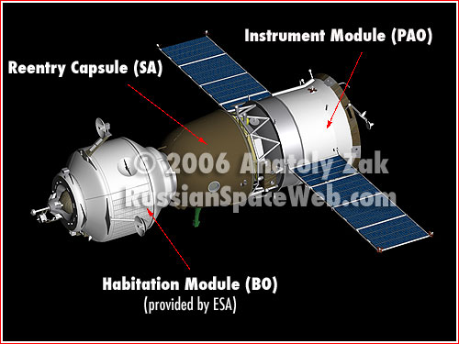
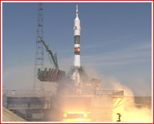
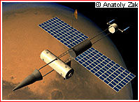
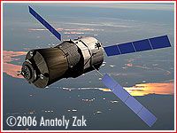
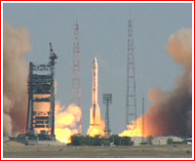

Slide 16

01
02
03
04
Củng cố tăng cường sức mạnh của nhà nước Xô Viết.
Liên Xô là thành trì của hòa bình, chỗ dựa của cách mạng thế giới.
Nâng cao uy tín và vị trí của liên Xô trên trường quốc tế
Thể hiện tính ưu việt của CNXH trên mọi lĩnh vực
T
Ý nghĩa

Slide 17

CỦNG CỐ

Slide 18
Câu 1. Chiến lược phát triển kinh tế của Liên Xô sau chiến tranh thế giới hai chú trọng vào
công nghiệp nhẹ.
công nghiệp truyền thống.
C. công – nông – thương nghiệp.
D. công nghiệp nặng.

Slide 19
Câu 2. Ga-ga-rin là ai?
Người đầu tiên bay lên Sao Hỏa.
Người đầu tiên thử thành công vệ tinh nhân tạo.
C. Người đầu tiên bay vào vũ trụ.
D. Người đầu tiên đặt chân lên Mặt Trăng.

Slide 20
Câu 3. Chính sách đối ngoại của Liên Xô từ năm 1945 đến nửa đầu những năm 70 thế kỉ XX là gì?
A. Muốn làm bạn với tất cả các nước.
B. Chỉ quan hệ với các nước lớn.
C. Hòa bình và tích cực ủng hộ cách mạng thế giới.

Slide 21
Câu 4. Thành tựu nào quan trọng nhất mà Liên Xô đạt được sau chiến tranh?
A. Năm 1949, chế tạo thành công bom nguyên tử.
B. Năm 1957, là nước đầu tiên phóng thành công vệ tinh nhân tạo của trái đất.
C. Năm 1961, là nước đầu tiên phóng thành công tàu vũ trụ có người lái.
D. Trở thành cường quốc công nghiệp đứng thứ hai trên thế giới (sau Mĩ).

Slide 22
Câu 5. Năm 1961 là năm diễn ra sự kiện gì trong việc thực hiện chinh phục vũ trụ?
A. Phóng thành công vệ tinh nhân tạo lên khoảng không vũ trụ.
B. Phóng thành công con tàu “Phương Đông” bay vòng quanh Trái Đất.
C. Người đầu tiên đặt chân lên Mặt Trăng.
D. Chế tạo thành công bom nguyên tử, phá thế độc quyền hạt nhân của Mĩ..

Slide 23
Câu 6. Sự kiện Liên Xô chế tạo thành công bom nguyên tử có ý nghĩa như thế nào?
A. Liên Xô trở thành nước duy nhất trên thế giới có vũ khí nguyên tử.
B. Phá thế độc quyền của Mĩ về vũ khí nguyên tử.
C. Đưa Liên Xô trở thành cường quốc quân sự duy nhất trên thế giới
D. Liên Xô sẵn sàng cho một cuộc chiến tranh hạt nhân quy mô lớn trên toàn thế giới

